Slide 1
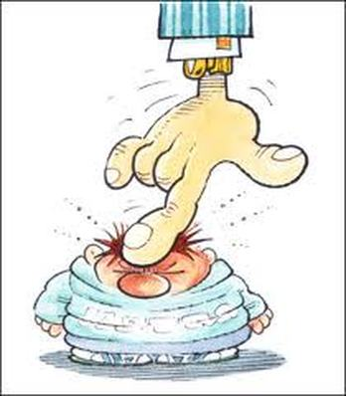
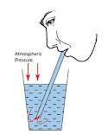
Πίεση

Slide 2
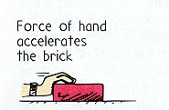
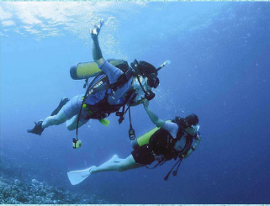
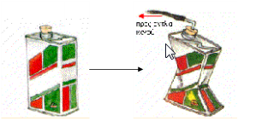
Σε ποιες από τις επόμενες εικόνες πιστεύετε ότι μπορεί να χρησιμοποιηθεί ο όρος πίεση;

Slide 3
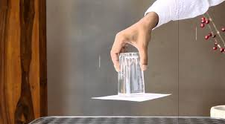
Η έννοια πίεση σχετίζεται μόνο με δυνάμεις που περιγράφουν το <σπρώχνω> ,<το πιέζω>. Υπάρχει βέβαια και η πίεση που ασκούν τα υγρά και ο αέρας

Slide 4
Υποθέτουμε ότι οι δύο χιονοδρόμοι έχουν το ίδιο βάρος. Ποιος χιονοδρόμος βουλιάζει λιγότερο στο χιόνι;
Ποιος χιονοδρόμος ασκεί μικρότερη πίεση στο χιόνι;

Slide 5
Οι χιονοδρόμοι ασκούν στο χιόνι την ίδια δύναμη αφού έχουν ίδιο βάρος. Ασκούν διαφορετική πίεση γιατί έχουν διαφορετική επιφάνεια επαφής. (Ο Α φοράει τα παπούτσια του και ο Β πέδιλα του σκι)

Slide 6
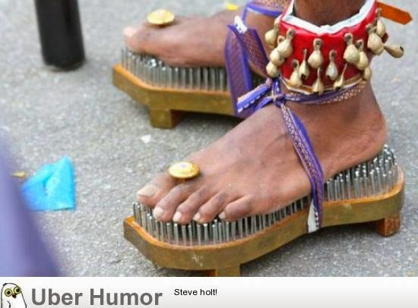
Όταν πιέζουμε ένα καρφί στο χέρι μας αυτό ματώνει και πονάει. Γιατί δε συμβαίνει αυτό με την κοπέλα της φωτογραφίας;

Slide 7
Επιβεβαιώστε ή διαψεύστε τις απόψεις σας κοιτάζοντας το video από το youtube Bed of Nails - Cool Science Experiment - YouTube

Slide 8
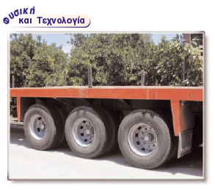
Πότε το φορτηγό βουλιάζει περισσότερο στην άμμο όταν είναι άδειο ή όταν είναι γεμάτο; Η διαφορά οφείλεται στη διαφορετική δύναμη που ασκεί το φορτηγό σε κάθε περίπτωση ή στη διαφορετική επιφάνεια επαφής ;

Slide 9
Η πίεση που ασκείται σε μία επιφάνεια εξαρτάται - από την κάθετη δύναμη στην επιφάνεια και - από την επιφάνεια επαφής στην οποία ασκείται η δύναμη

Slide 10
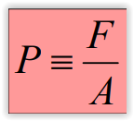
Πίεση είναι το φυσικό μέγεθος που εκφράζεται με το πηλίκο της δύναμης που ασκείται κάθετα σε μια επιφάνεια προς το εμβαδόν της επιφάνειας F είναι η δύναμη Α είναι το εμβαδόν της επιφάνειας Μονάδα μέτρησης 1Pa=N/m²

Slide 11
Με βάση αυτά που μάθατε προσπαθήστε να εξηγήσετε Α. γιατί όταν πιέζουμε μια καρφίτσα στο ξύλο πονάμε ενώ όταν πιέζουμε μια πινέζα δεν πονάμε; Β. γιατί ακονίζουμε τα μαχαίρια; Γ. γιατί δεν πρέπει να φοράμε λεπτά τακούνια στα ξύλινα πατώματα;

Slide 12
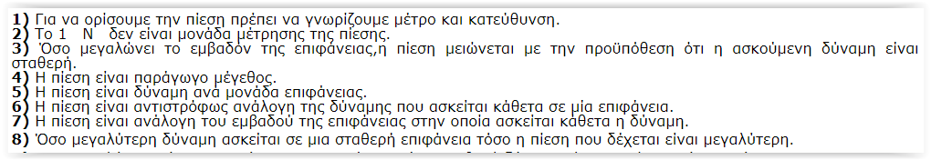
Να χαρακτηρίσετε τις επόμενες προτάσεις ως σωστές ή λάθος

Slide 13
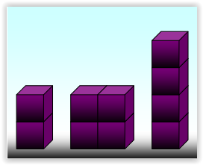
Τα αντικείμενα Α, Β και Γ του παρακάτω σχήματος αποτελούνται από πανομοιότυπους ξύλινους κύβους. 1. Ποιο από τα τρία αντικείμενα πιέζει περισσότερο το δάπεδο; Να εξηγήσετε γιατί. 2. Ποιο από τα τρία αντικείμενα ασκεί τη μικρότερη δύναμη στο δάπεδο;

